Slide 1
第六节
第三章
函数图形的描绘
一、 曲线的渐近线
二、 函数图形的描绘

Slide 2







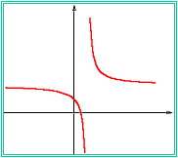



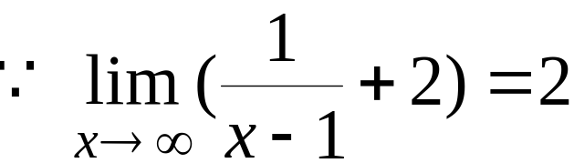




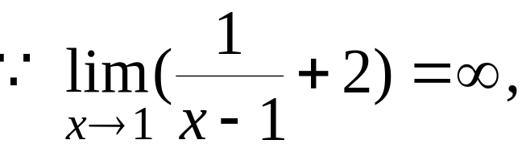

1. 水平与铅直渐近线
若
则曲线
有水平渐近线
若
则曲线
有铅直渐近线
例1. 求曲线
的渐近线 .
解:
为水平渐近线;
为铅直渐近线.

Slide 3






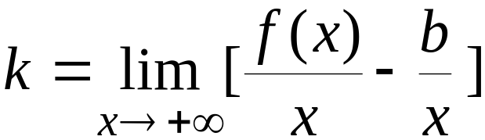
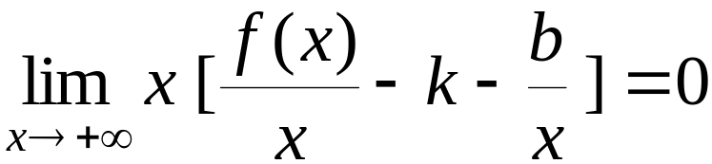
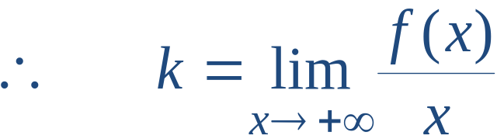
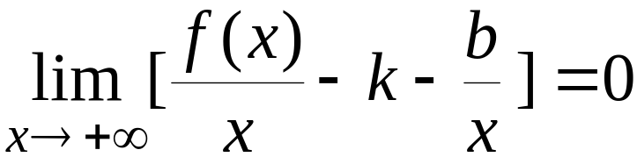
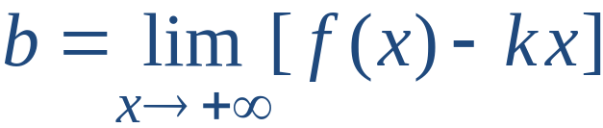
2. 斜渐近线
若
斜渐近线

Slide 4

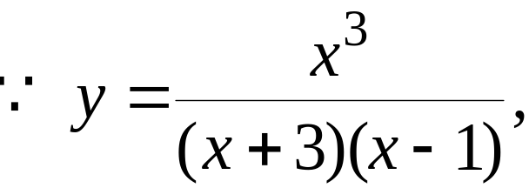
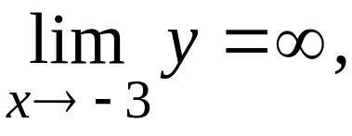



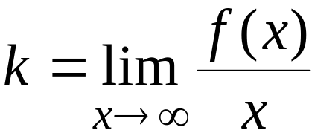
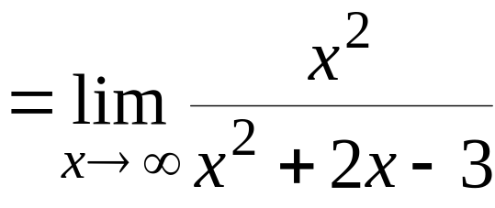
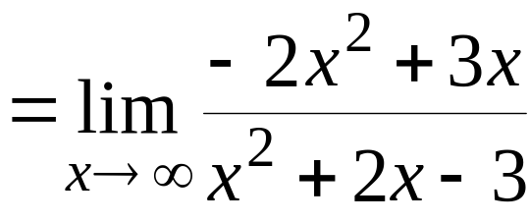
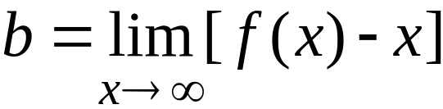

例2. 求曲线
的渐近线.
解:
所以有铅直渐近线
及
又因
为曲线的斜渐近线 .

Slide 5



二、函数图形的描绘
步骤 :
1. 确定函数
的定义域 ,
并考察其对称性及周
期性 ;
2. 求
并求出
及
为 0 和不存在
的点 ;
3. 列表判别增减及凹凸区间 , 求出极值和拐点 ;
4. 求渐近线 ;
5. 确定某些特殊点 , 描绘函数图形 .

Slide 6


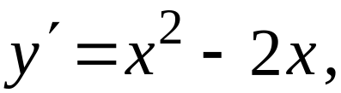






























例3. 描绘
的图形.
解: 1) 定义域为
无对称性及周期性.
2)
3)
(极大)
(拐点)
(极小)
4)

Slide 7

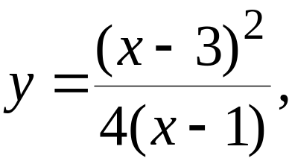




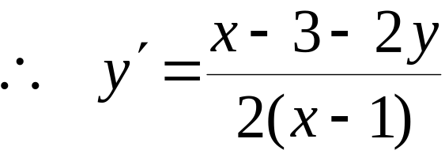



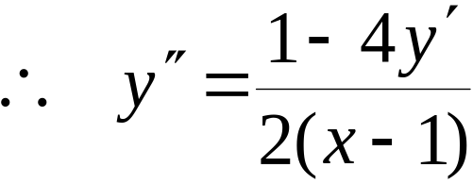



例4. 描绘方程
的图形.
解: 1)
定义域为
2) 求关键点.
原方程两边对 x 求导得
①
①两边对 x 求导得

Slide 8







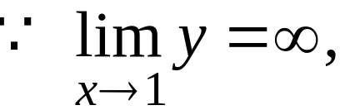

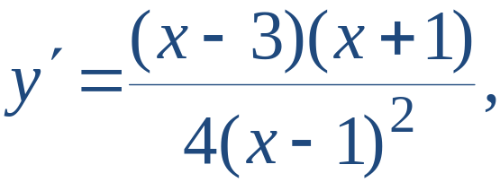
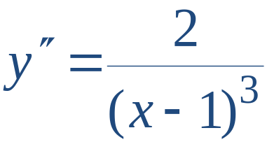
3) 判别曲线形态
无定义
(极大)
(极小)
4) 求渐近线
为铅直渐近线

Slide 9
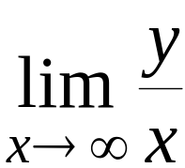

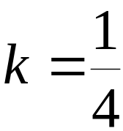
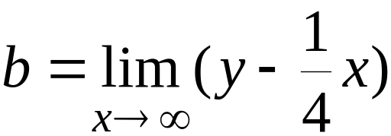
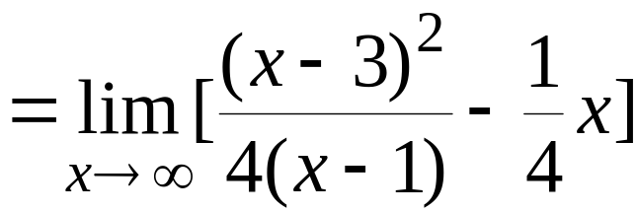
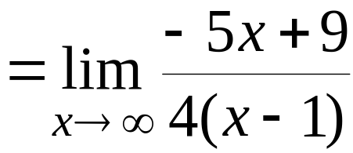
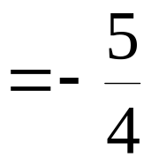
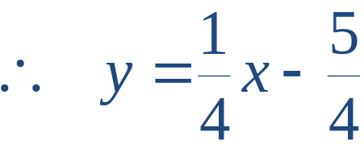
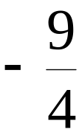

又因
即
为斜渐近线
5) 求特殊点

Slide 10


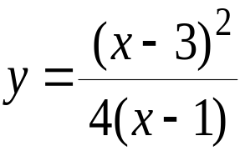
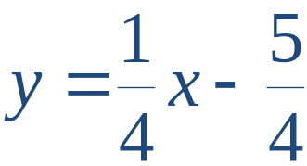





6）绘图
无定义
(极大)
(极小)
铅直渐近线
斜渐近线
特殊点

Slide 11


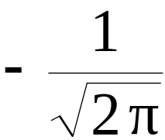
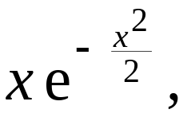
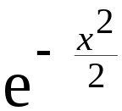


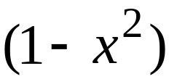






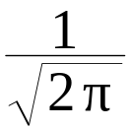
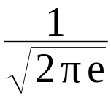
例5. 描绘函数
的图形.
解: 1) 定义域为
图形对称于 y 轴.
2) 求关键点
3) 判别曲线形态
(极大)
(拐点)

Slide 12
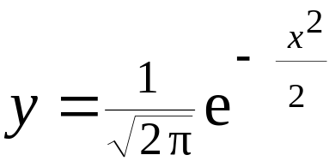
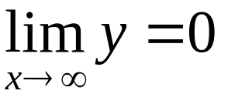
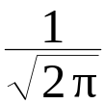





4) 求渐近线
(极大)
(拐点)
为水平渐近线
5) 作图

Slide 13

作业
P167
1 ; 4
第七节

